Slide 1
Artificial Intelligence
Advanced Algorithm
Games, Minimax Algorithm

Slide 2
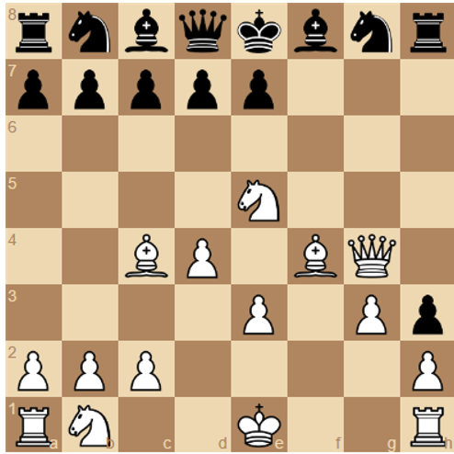
مقدمه
بازی شطرنج را در نظر بگیرید.
بازی شطرنج یک بازی رقابتی است، یعنی بازیکنان با یکدیگر دارای منافع متضادی هستند و قصد دارند یکدیگر را مغلوب کنند.
در ادامه قصد داریم تا با الگوریتم هایی آشنا شویم که می توان به کمک آنها با یک عامل انسانی بازی کرد و حتی پیروز شد!

Slide 3
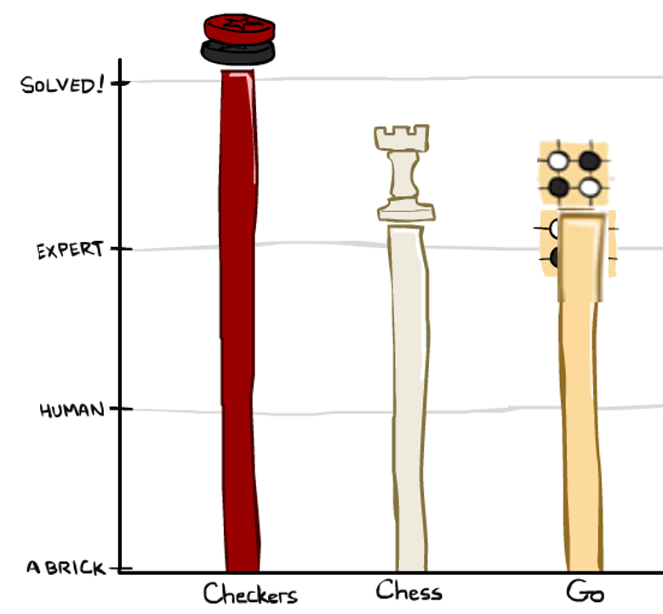
مروری بر وضعیت فعلی الگوریتم های بازی

Slide 4
جست و جوی تخاصمی(Adversarial Search)
جست وجوی تخاصمی
بازیکنان با یکدیگر تضاد منافع دارند
می خواهیم در هر لحظه، بین تمامی حرکت های ممکن تا انتهای مسیر جست و جو کرده و بهترین حرکت فعلی را مشخص کنیم

Slide 5
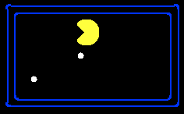
مثال
State
Value
8
Terminal State
2
0
…
2
6
…
4
6

Slide 6
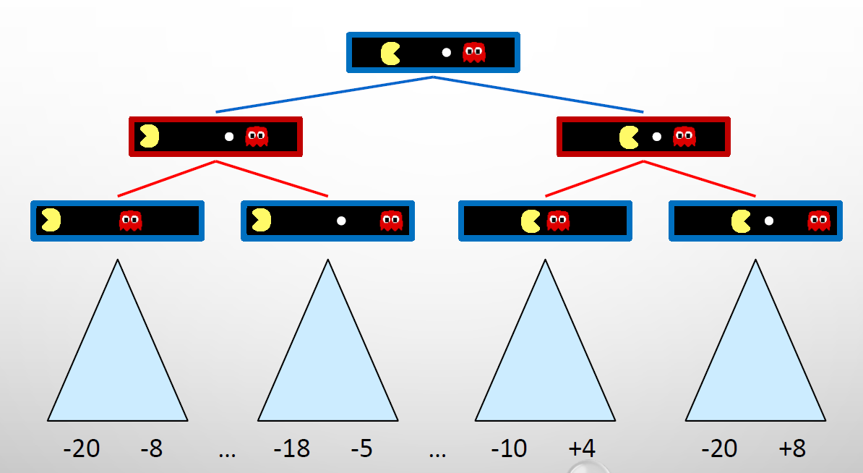
مثال

Slide 7
Minimax
به کمک یک روش مشخص به هر state یک value نسبت می دهیم.
Value هر state نشان دهنده آن است که آن state چقدر برای ما اهمیت دارد. به عبارت دیگر اگر به آن حالت برویم در نهایت چقدر امتیاز کسب خواهیم کرد.
هر بازیکن هدف و نقش مشخصی دارد:
Maximizer: به دنبال آن است که تا حد امکان امتیاز بیشتری (مثبت تری) کسب کند.
Minimizer: به دنبال آن است که تا حد امکان امتیاز کمتری (منفی تری) کسب کند.
فرض کنید ما Maximizer باشیم:
هدف ما، رفتن به stateای است که بیشترین value را داشته باشد.

Slide 8

تعیین ارزش هر State
رئوس Max تحت کنترل ما
V(s) = max (فرزندان)
رئوس Min تحت کنترل حریف
V(s) = min(فرزندان)
-8
-8
-10
-8
-5
-10
+8
Terminal States: ارزش آنها معلوم است

Slide 9
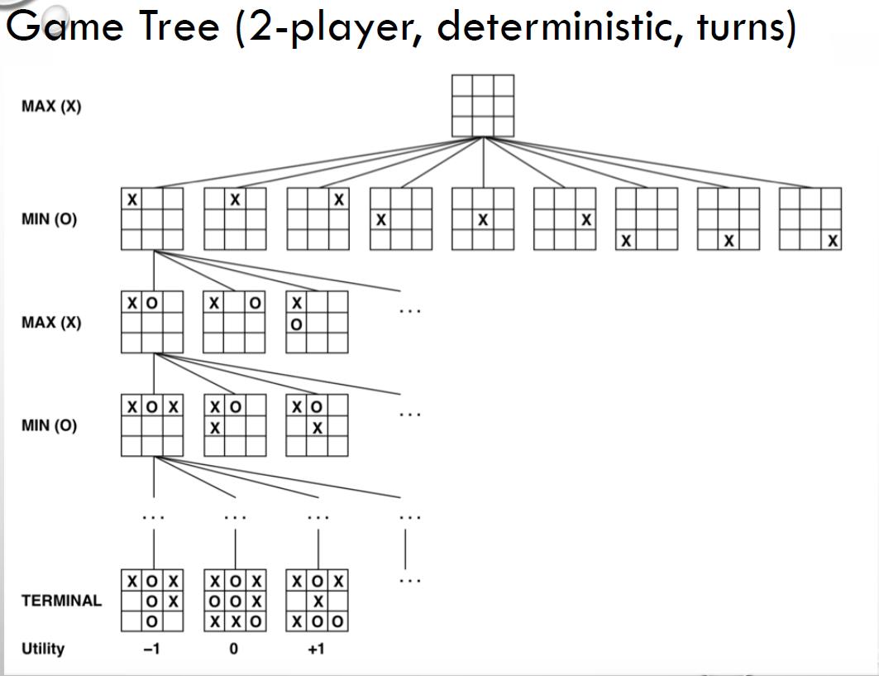
مثال

Slide 10
Implementation

Slide 11
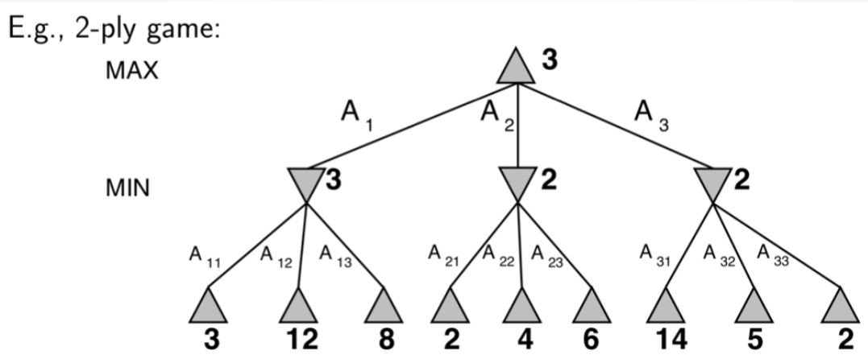
پیاده سازی
می خواهیم برنامه ای بنویسیم که مقدار Value برای ریشه درخت را محاسبه کند.

Slide 12
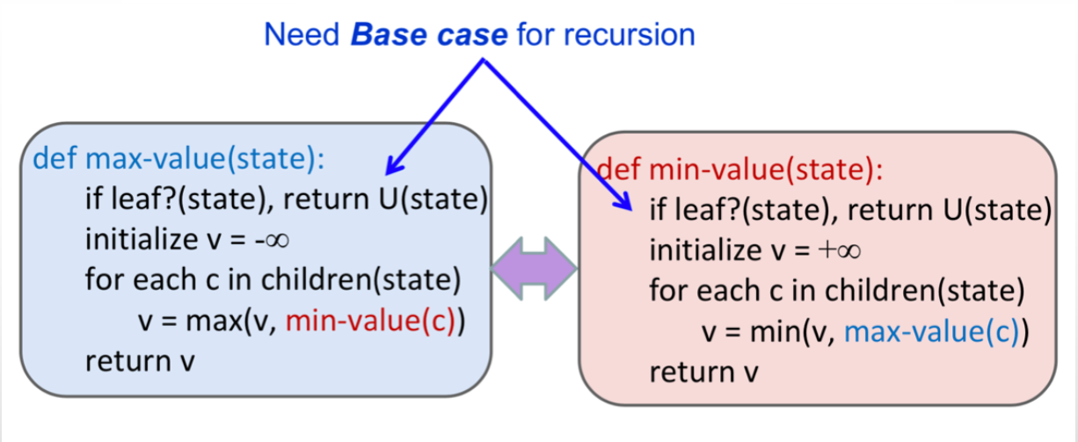
پیاده سازی

Slide 13
نکات تکمیلی
در الگوریتم minimax فرض می کنیم که رقیب هوشمند است و همواره بهینه ترین تصمیم را می گیرد.
فرض کنید b برابر با متوسط تعداد فرزندان هر راس باشد و m برابر با عمق درخت بازی باشد.
سوال: پیدا کردن بهترین حرکت چه پیچیدگی زمانی بر حسب bو m دارد؟

Slide 14

نکات تکمیلی
در بازی شطرنج، به طور متوسط b = 35 و m = 100 میباشد.
به نظر شما آیا الگوریتم minimax می تواند برای این بازی کارا باشد؟

